Slide 1
Excel・PDF共通出力関数の使い方
Excelの印刷設定でPDFを出力するための関数です。
こちらの関数はPDFだけの出力でもExcelをベースとして出力を行う場合使用可能となります。
一部テンプレートファイル自体の操作が必要な箇所があるため手順を記載いたします。
対象関数格納先
  /trunk/src/sanwa/FastAPI/app/utils/excel_utils.py
対象関数
  copy_sheet_settings()
    テンプレートの設定を生成するシートに継承するための関数です。
  file_generate_response()
    フロント側から送られたformat情報を元にExcel、またはPDFを出力する関数です。

Slide 2
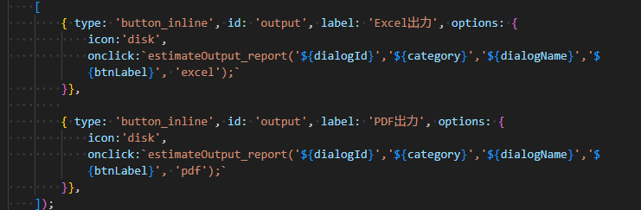
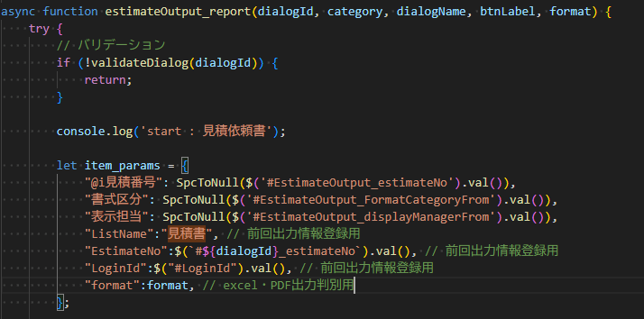
フロントエンド側の設定
Excel出力・PDF出力どちらでも共通の関数を呼び出します。
その際、ExcelかPDFかを関数に渡します。
参考：見積/発注 見積書出力

Slide 3
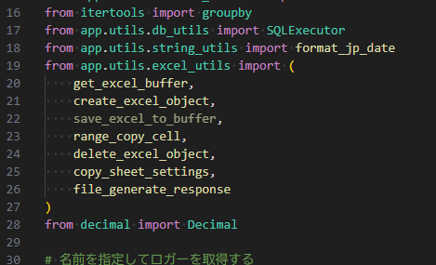
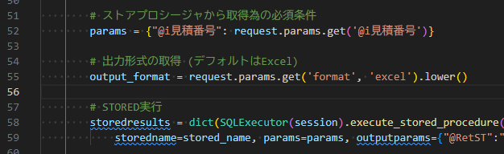
バックエンド側の設定
シートの設定コピーと出力用の関数を呼び出します。
フロント側から出力するformatを受け取り、変数に格納します。

Slide 4
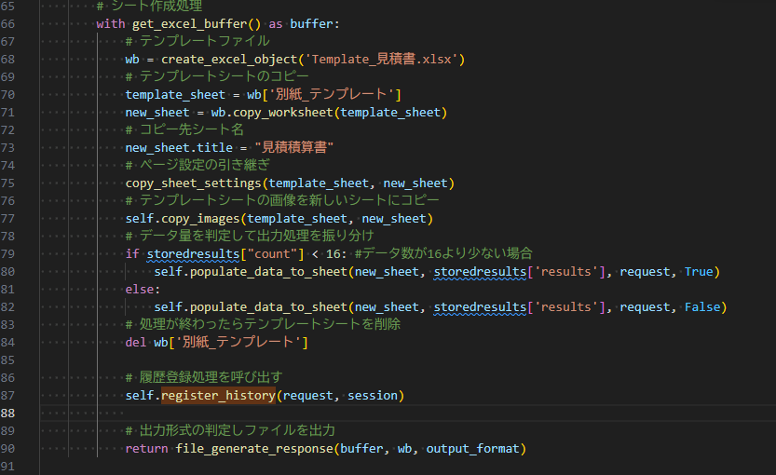
バックエンド側の設定
シートを作成している部分に、ページ設定を引き継ぐ関数を呼び出します。
Format変数を元に、ExcelかPDFを出力します。

Slide 5
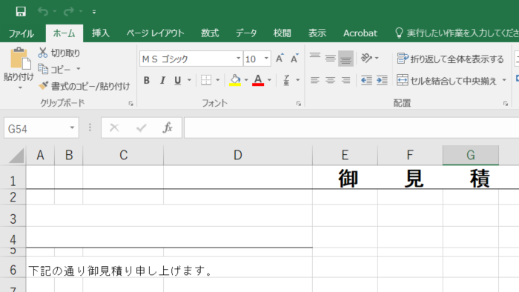
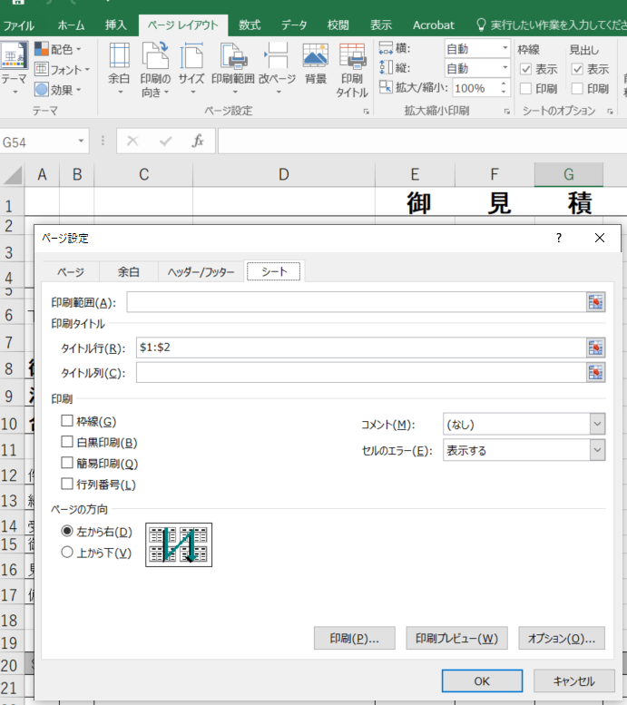
Excel側の設定
シートを作成している部分に、ページ設定を引き継ぐ関数を呼び出します。
印刷を調整する為、余白・印刷向き・サイズ・印刷範囲・印刷タイトル（ヘッダー）の設定をExcelから行います。

Slide 6
Excel側の設定
PDF出力する際、各ページで固定出力（ヘッダー）したい箇所などがあればタイトル指定をしてください。
ほか、ページ数なども表示が必要であれば上部タグのヘッダー/フッターから設定をお願いします。

Slide 7
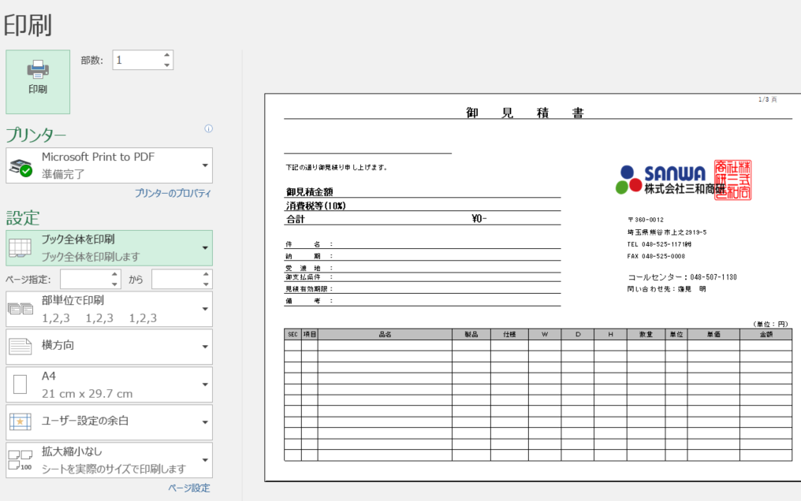
Excel側の設定
設定をブック全体を印刷にし、
各ページの設定が想定通りか確認します。
ここのプレビューに出ている状態でPDFが出力されるので想定通りか確認をお願いします。
データを入れて確認したい場合は、まずExcelをプリザンターから出力し、そのExcelから印刷でPDFをプレビューして確認をお願いします。
以上の設定で、ExcelからのPDF出力をプリザンターから行えるようになります。

Slide 8
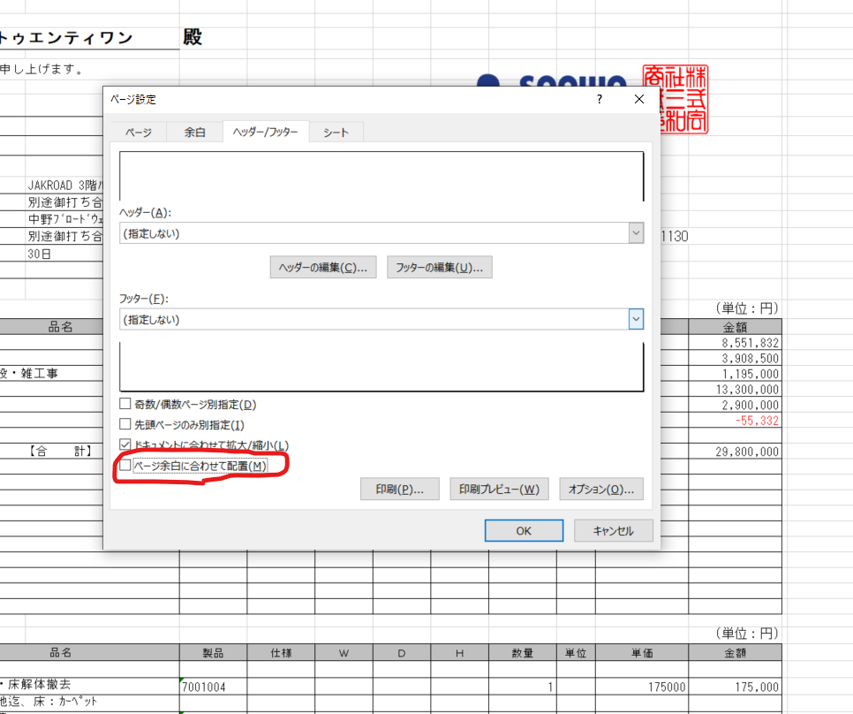
留意事項
excelのページ設定 余白に合わせて設置がテンプレートから複製時勝手にチェックが入ってしまう不具合が確認できています。
これのせいでPDF出力時ページ表記が必要な場合位置がずれてしまうという課題があります。

